Slide 1
2D 게임 프로그래밍 1차 발표
2014180003
권 재 휘

Slide 2
게임 콘셉트
횡 스크롤 액션 게임
한 스테이지에서 죽으면 처음부터 시작
예상치 못한 적, 함정
한 번에 클리어하기 어려운 높은 난이도

Slide 3
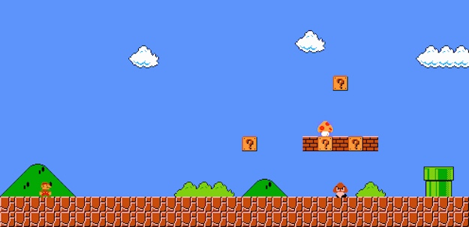

메인 게임화면 구성
스테이지 정보
죽은 횟수
아이템?
함정?
플레이어
몬스터?

Slide 4
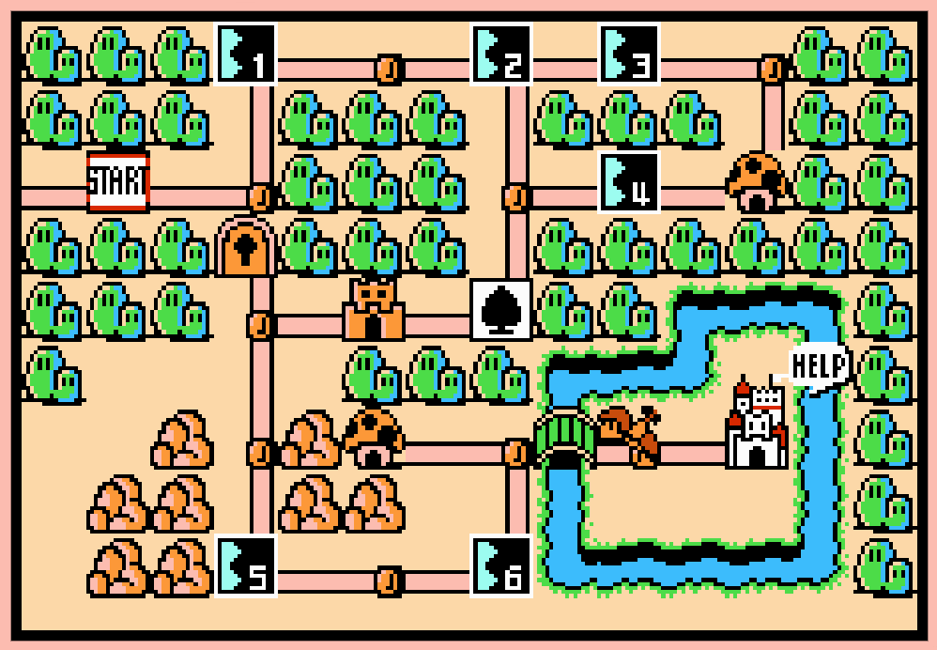
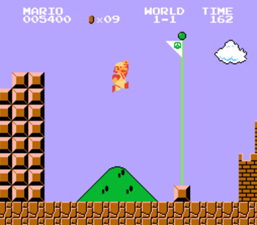
게임 실행 흐름
스테이지 시작
스테이지 클리어
죽은 횟수 전시와 함께 클리어, 다음 스테이지 해금
스테이지 선택
좌,우,점프
조작
각종 장애물, 몬스터, 함정 등
스테이지 시작 부분으로 돌아감
사망

Slide 5
개발 범위
내용 | 기본 범위 | 추가 범위
캐릭터 컨트롤 | 키보드 버튼을 통한 캐릭터의 좌,우 점프 구현 | 숙이기, 슬라이딩 기능 추가
맵 | 3개 스테이지로 구성하여 맵에서 선택 가능. 캐릭터 이동에 횡 방향으로 이동 | 다른 테마의 스테이지 추가와 사용자가 편집 가능한 맵툴 추가
장애물 | 가시 덫, 절벽, 대포 함정 외 고정 함정 및 오브젝트 구현 | 캐릭터를 따라오는 몬스터와 튕기는 공 추가
난이도 | 사망시, 스테이지 시작부로 귀환하면서 페이드 인/아웃 효과 부여 | 스테이지 내 세이브 포인트 개수에 따른 난이도 조절 추가
애니메이션 | 캐릭터 이동, 캐릭터 사망 애니메이션 추가 | 몬스터 이동 및 사망, 캐릭터 숙이기 및 슬라이딩 모션 추가

Slide 6
개발 계획
1주차 | 자료 수집 | 1. 캐릭터,몬스터 애니메이션 스프라이트 및 오브젝트 이미지 수집 2. 효과음과 BGM 수집
2주차 | 캐릭터 기본이동 | 키보드 버튼에 따른 캐릭터 좌,우 이동 및 애니메이션 기능 프로그램 자유낙하, 포물선, 가속도 등의 캐릭터에 적용될 물리엔진 프로그램
3주차 | 적군 및 함정 | 단방향으로 이동하는 적군 오브젝트 추가 및 캐릭터와의 상호작용 기능 추가 고정형, 이동형 함정 및 대포 오브젝트 추가
4주차 | 스테이지 디자인 음성 효과 추가 | 기본 스테이지 3개 구현 스테이지와 캐릭터, 적간에 충돌체크 기능 삽입 스테이지 선택창 디자인 및 선택 시 애니메이션 효과 추가 BGM 및 효과음 추가
5주차 | 중간 점검 | 메뉴 구현 (처음부터/이어하기/끝내기) 중간 점검 및 보완점 체크 리스트 작성
6주차 | 캐릭터 추가구현 | 스테이지의 특성에 따른 캐릭터 애니메이션 효과 추가 구현(추운 곳에서 벌벌 떠는 모션 등) 캐릭터 슬라이딩, 숙이기 모션 추가
7주차 | 적군, 함정 추가 | 캐릭터를 따라다니는 적군, 숨겨진 함정 등을 추가 캐릭터 숙이기 및 슬라이딩에 맞는 추가적인 적 함정 등 추가
8주차 | 난이도 밸런스 | 난이도에 보통, 쉬움 난이도를 추가 난이도에 따른 중간 체크 포인트 시스템 추가 구현
9주차 | 스테이지 추가 및 최종 점검 | 발생하는 버그 수정 스테이지 추가 및 맵 툴 제작
10주차 | 마무리 | 릴리즈

